Slide 1
Git: Fundamentos para un sobrevivir

Slide 2
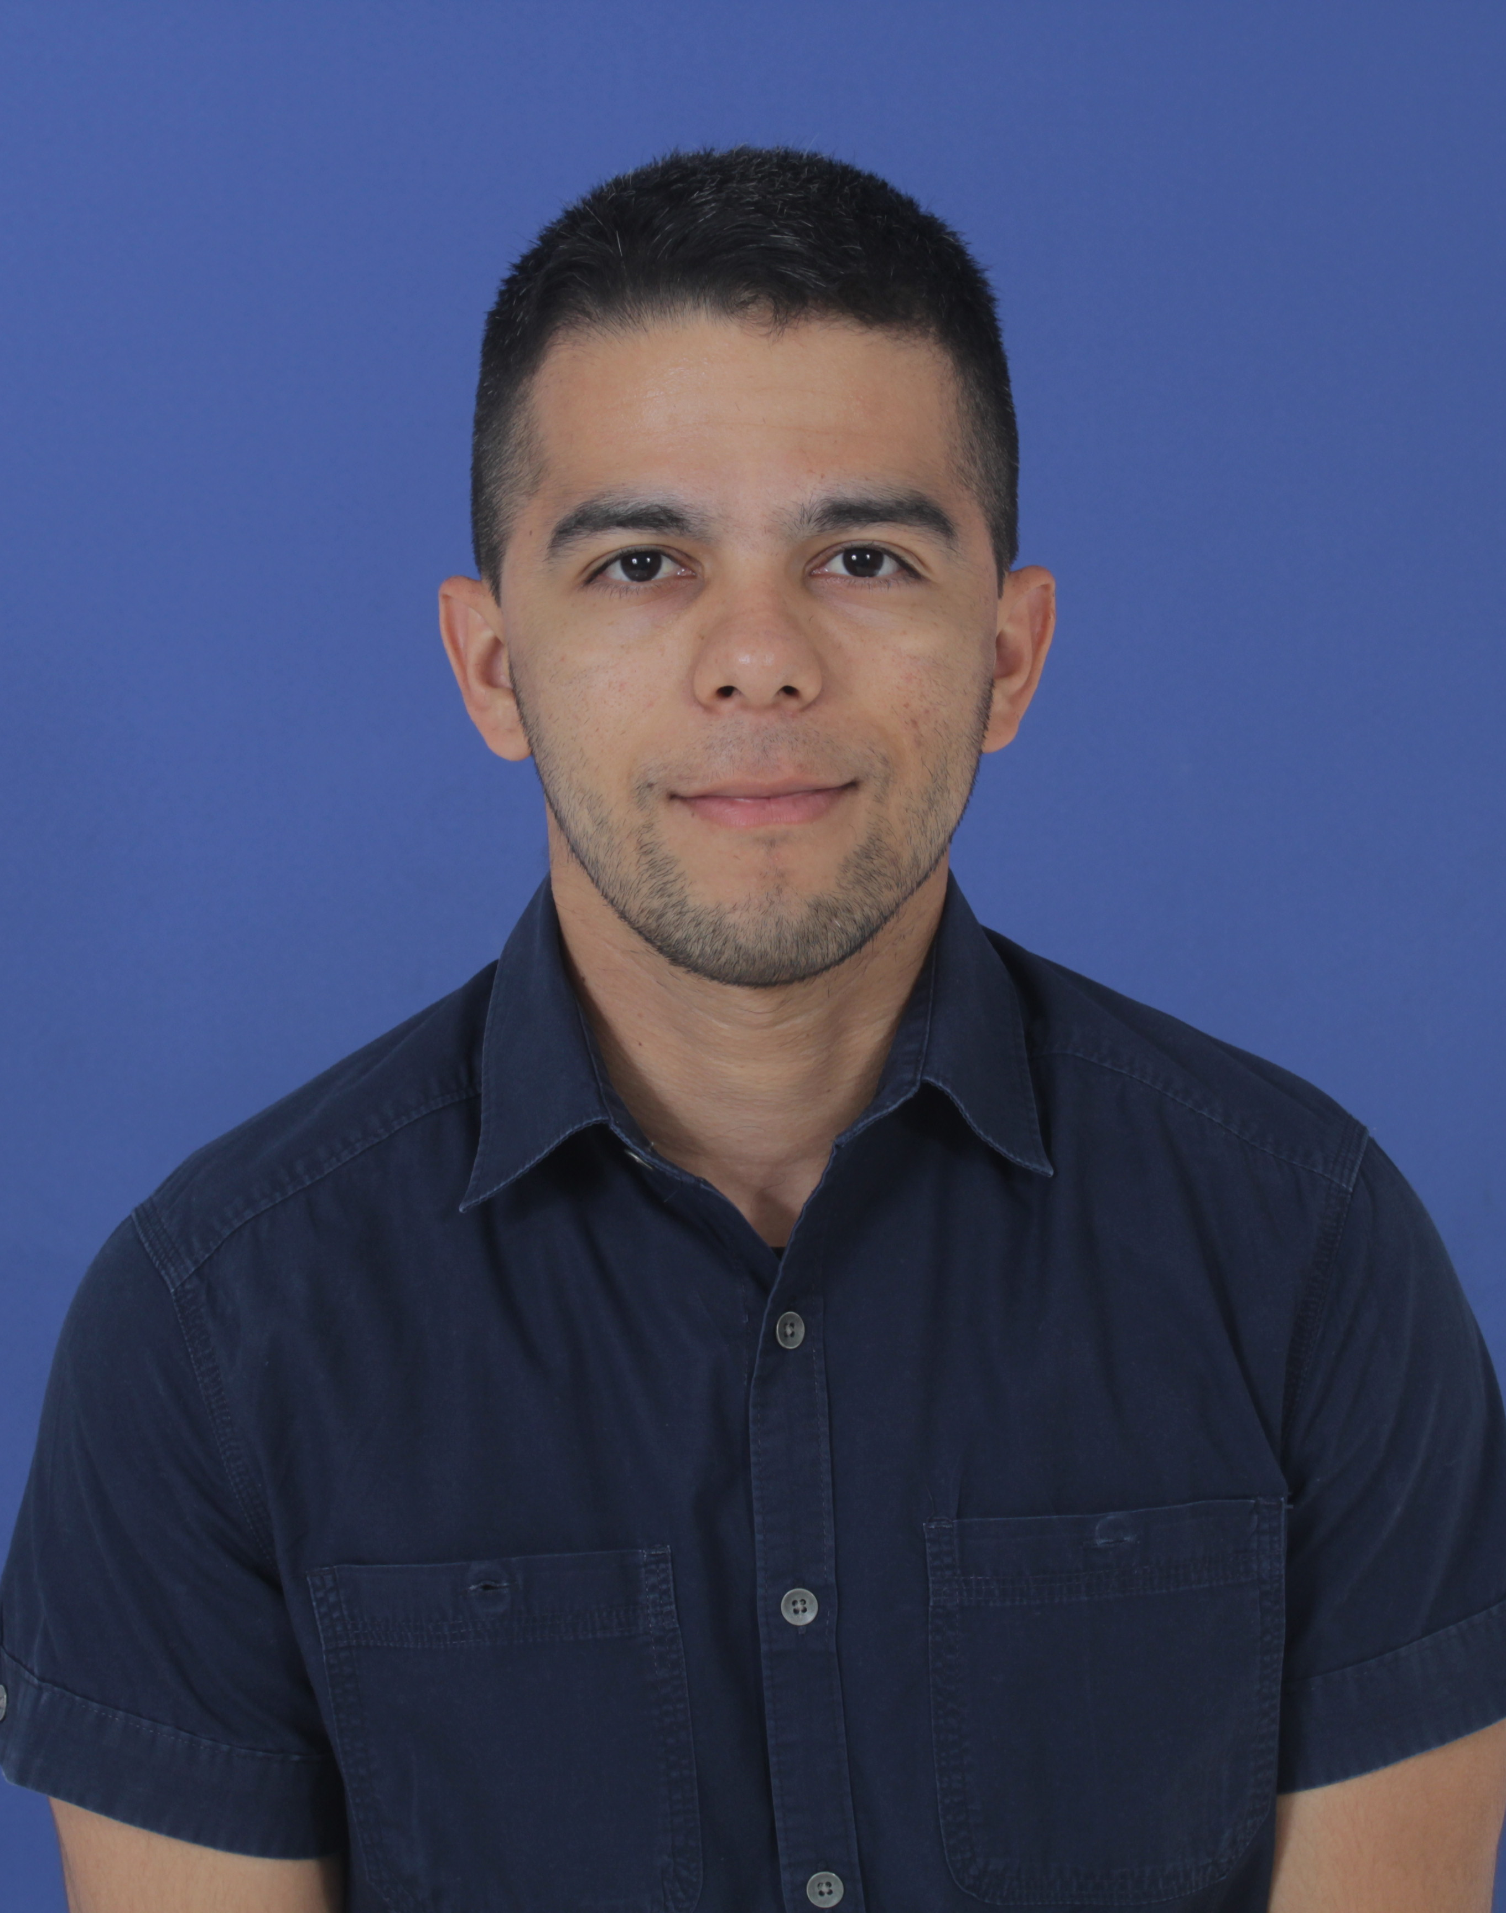
Mi perfil
Ronald Castellon
Inicie como programador Java
5+ años de experiencia como desarrollador
2 años como Scrum Master
Certificado Scrum Master por Scrum Alliance

Slide 3
Objetivo:
Conocer las bases de Git para entender cómo funciona

Slide 4


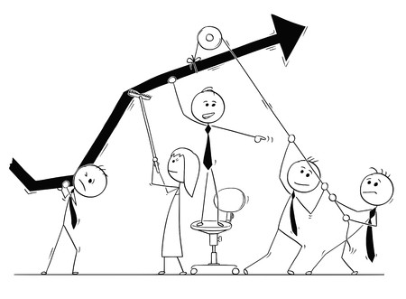



Scrum 3-5-3
Roles
Eventos
Scrum Master
Daily
Planning
Sprint
Retrospective
Review
Equipo
Artefactos
1
2
3
4
1
2
3
1
1
2
2
Product Owner
Product Backlog
Sprint Backlog
Entregable

Slide 5
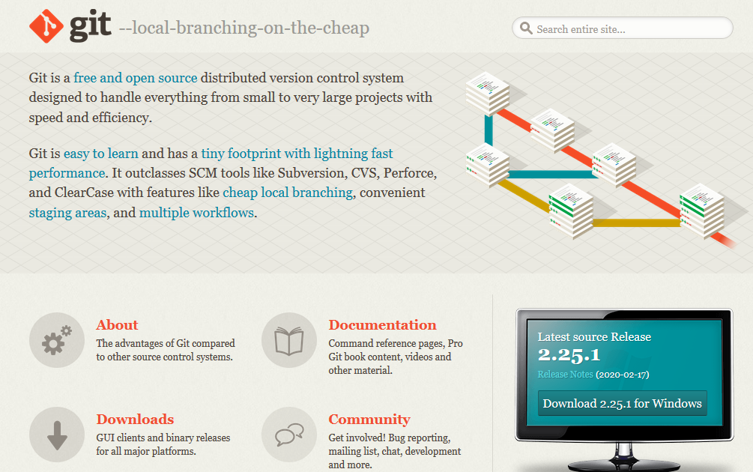
A iniciar – instalando Git

Slide 6

La base de Git – la llave
Git usa un mapa (llave/valor)
Git crea llave en base a algoritmo SHA1
Objetos Git: blob / tree / commit
Blob: Secuencia de bytes para almacenar archivos
Tree: Directorio que apunta a algo mas

Slide 7
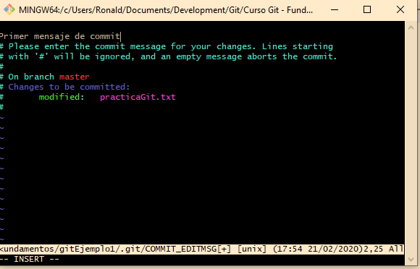
Commit
Es un cambio que se almacena
Se guarda información acerca del cambio
Tiene su propia llave hash de referencia
Comando recomendado:
git commit –m “Mensaje de commit”

Slide 8
Branch
Es simplemente un “pointer”
Una referencia a un commit
Por convención master en la Branch principal
Comando recomendado: git branch nombreDeBranch
Cada vez que se hace un commit, se mueve la Branch a apuntar a ese nuevo commit
Comando para cambiar de Branch: git checkout NombreDeBranch
Commit
Branch

Slide 9
Head – lo que apunta al presente
Commit
Head
Branch
Es otra referencia que usualmente apunta a otra referencia
También puede referenciar un commit separado
Detached Head: Head no esta apuntando a una Branch, mas bien a un commit
Comandos útiles:
Git checkout KeyDeCommit: pasar a Head a que apunte a un commit
Git switch –c nombreDeNuevoBranch retener nuevos cambios

Slide 10

Merge – uniendo dos realidades
Se usa para unir cambios de una Branch a otra
Se tienen que resolver conflictos en caso de que existan
Un cambio hecho por un merge tendrá dos padres al que hará referencia
Comando recomendado:
Git merge NombreDeBranch

Slide 11
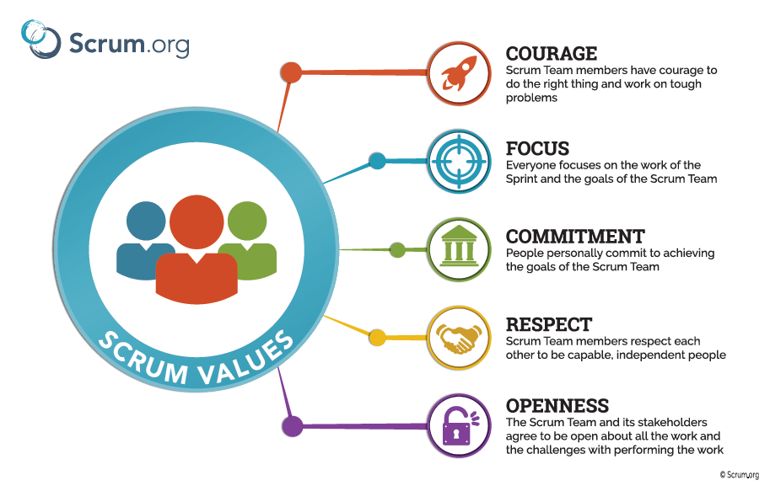

Slide 12
Gracias

Slide 13
Roles
-Scrum Master
-Product Owner
-Equipo

Slide 14


Scrum Master – Al servicio de todos
Product Owner
Gestionar Backlog
Facilitar eventos
Claridad en elementos de PB
Equipo
Remover distracciones externas
Guiar a ser auto organizado
Eliminar impedimentos
Organización
Promover buen SCRUM
Implementación a nivel organizacional
Ser influyente

Slide 15

Equipo
Miembros que realizan el trabajo
Se organizan y gestionan por si mismo
Multifuncionales: se reducen silos de información
Tamaño: entre 3-9 personas (sin contar otros roles)

Slide 16

Equipo – El motor SCRUM
Product Backlog
Refinan y estiman los elementos
Sprint Daily
Dan claridad de trabajo
Sacan impedimentos a la luz
Sprint Backlog
Los desarrollan para completarlos
Sprint Retrospective
Fuente principal de como mejorar y ser mas felices
Entregable
Responsables de dar entregable al final del sprint

Slide 17

Product Owner
Relacion entre usuario - equipo
Determina que es lo mas importante, lo que da mas valor
Mayor conocimiento acerca del negocio
Orden de elementos (product backlog)

Slide 18
Product Owner – El guía en el camino
¿Que elementos son los que dan mas valor?
¿Que debe saber el equipo acerca de estos elementos?
¿Que es lo proximo que se debe trabajar?
¿Cuando debemos entregar al cliente?

Slide 19
Artefactos
-Product Backlog
-Sprint Backlog
-Entregable

Slide 20
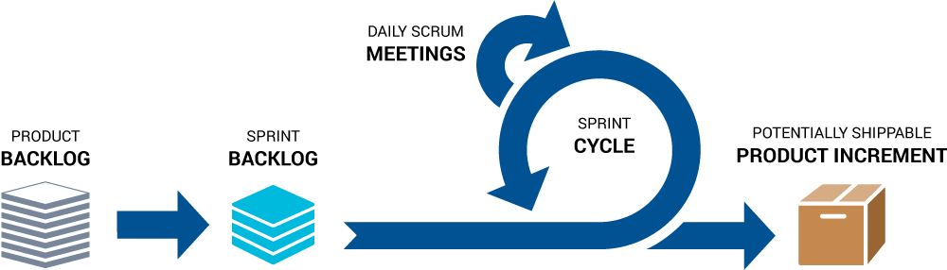
Artefactos de Scrum
http://www.stigasoft.com/images/agile-development-process.png

Slide 21

Lista ordenada de producto
Compuesta por PBI
Única fuente de requerimientos de cambio
Nunca esta completa, evoluciona
Primeros elementos son los mas conocidos
Características, funcionalidades, requisitos o mejoras
PO principal responsable
Varios equipos pueden trabajar sobre mismo backlog

Slide 22

Conjunto de items del product backlog elegidos para trabajar
Contribuyen al objetivo del sprint
Forma visible y real del trabajo que se realiza
Equipo es el responsable de completar trabajo

Slide 23
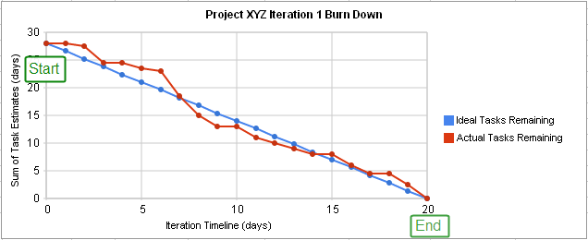
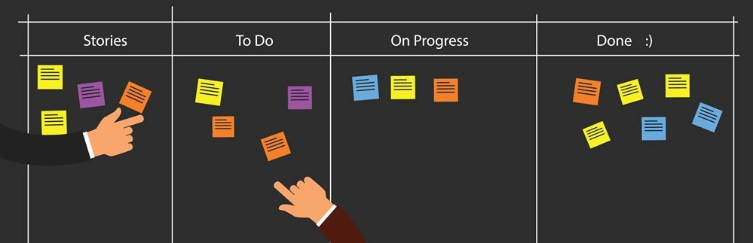
Sprint Backlog - Monitoreando el progreso

Slide 24
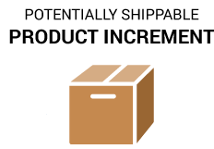
Entregable
Suma de PBI terminados durante un sprint
Debe cumplir la definición de terminado
Product Owner decide cuándo lanzar el entregable
Cada entregable es un paso mas a la visión del producto

Slide 25
Definición de Terminado
Definición creada por el equipo Scrum
Da claridad de lo necesario para considerar algo como terminado
Esta definición puede cambiar a medida el equipo madura para dar entregables de mayor calidad
Puede crearse una definición estándar para toda una organización que tengan varios equipos SCRUM
Criterios de aceptación: enfocado en un PBI y lo que debe cumplir para ser aceptada

Slide 26
Eventos
-Sprint Planning
-Daily
-Sprint Review
-Sprint Retrospective
-Sprint

Slide 27
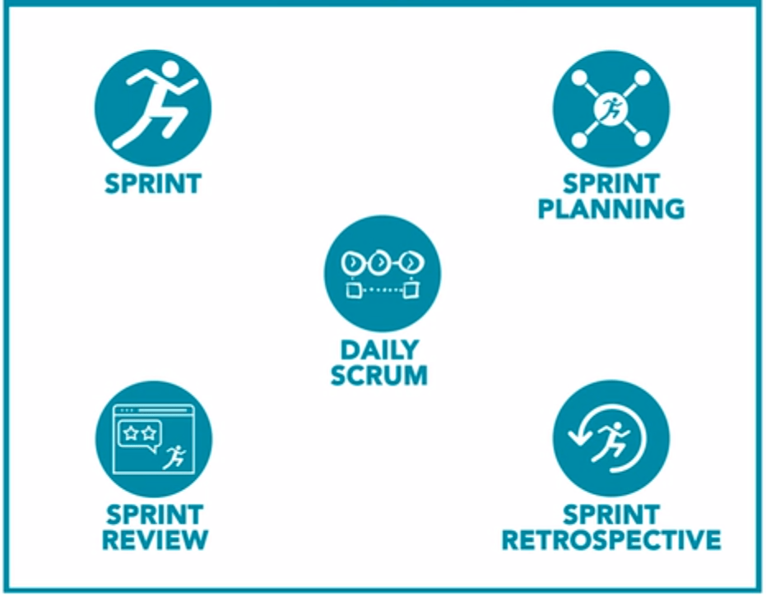
Eventos de Scrum
https://34slpa7u66f159hfp1fhl9aur1-wpengine.netdna-ssl.com/wp-content/uploads/2017/06/timeboxing-scrum-events.png

Slide 28

Sprint Planning
¿Qué es?
Sesion de en donde se define el objetivo de Sprint y los items del backlog que se trabajan y contribuyen al objetivo
¿Quiénes participan?
PO: Establecer prioridades + objetivo
Equipo: Decide cómo realizar el trabajo
SCRUM Master: Guia la sesión
¿Cuánto dura?
8 hrs para Sprints de un mes (2 x semana)
¿Cuándo se realiza?
Antes de iniciar un Sprint

Slide 29
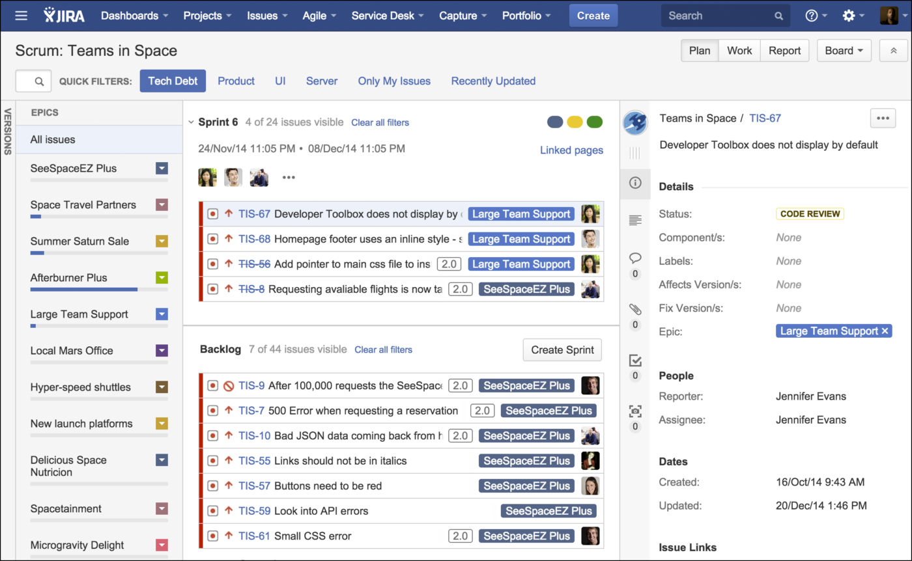
Sprint Planning - Resultado

Slide 30

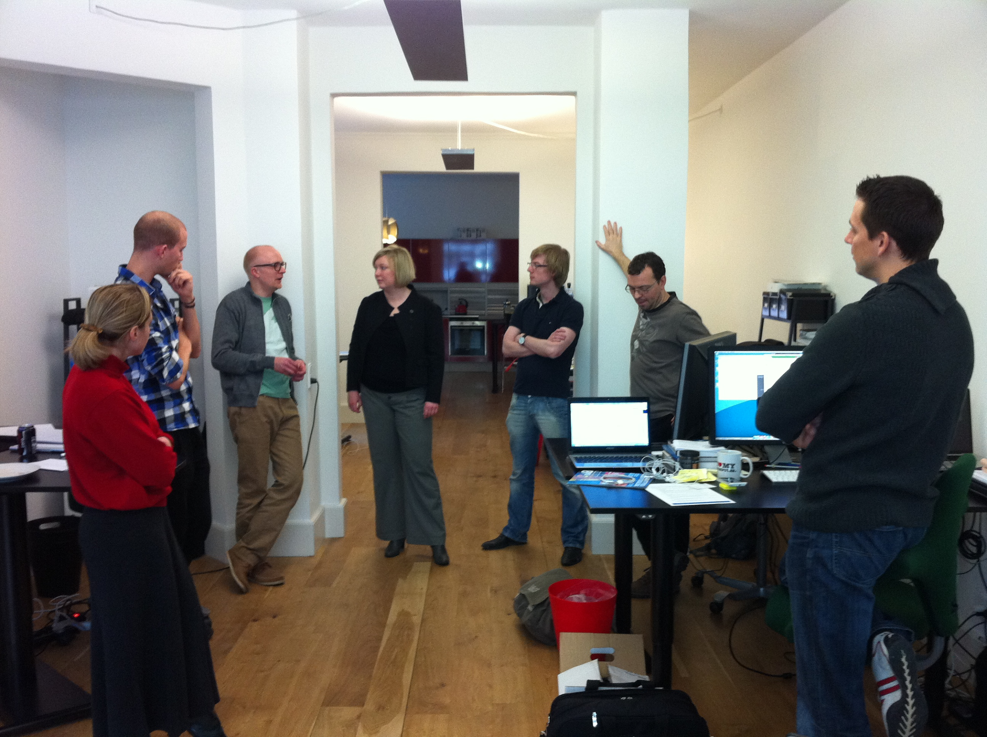
Daily Scrum
Reunión diaria de 15 minutos en donde el equipo habla sobre su progreso y sus impedimentos con el fin de dar transparencia y resolver problemas lo más pronto posible. Se planea el trabajo para el dia y se evalúa el progreso con respecto al objetivo del Sprint.

Slide 31

Sprint Review
¿Qué es?
Reunión de revisión para inspeccionar el Incremento y adaptar la lista de producto de ser necesario
¿Quiénes participan?
Equipo Scrum e interesados claves invitados por el PO
¿Cuánto dura?
Máximo 4 horas para sprint de un mes
¿Cuándo se realiza?
Al final de cada Sprint

Slide 32

Sprint Retrospective
¿Qué es?
Reunión donde el Equipo Scrum puede evaluarse y crear un plan de mejora para siguiente sprint
¿Quiénes participan?
Todo el Equipo Scrum
¿Cuánto dura?
Máximo 3 horas para sprint de un mes
¿Cuándo se realiza?
Después del Sprint Review y antes del siguiente Sprint Planning

Slide 33

Sprint
¿Qué es?
Bloque de tiempo durante el cual se crea el incremento del producto
¿Quiénes participan?
Todo el Equipo Scrum
¿Cuánto dura?
Máximo 1 mes
¿Cuándo se realiza?
Cada Sprint comienza inmediatamente al finalizar el anterior

